Slide 1



INVESTICE DO ROZVOJE VZDĚLÁVÁNÍ
Nové modulové výukové a inovativní programy - zvýšení kvality ve vzdělávání
CZ.1.07/1.1.10/01.0063
Tento projekt je spolufinancován Evropským sociálním fondem a státním rozpočtem ČR

Slide 2
Jazyk HTML tabulka
Informatika 9. ročník
Marcela Kubátová

Slide 3
Tabulky
Tabulky jsou velmi silným nástrojem jazyka HTML.
Pomocí tabulek je možné dosáhnout zajímavých efektů.
Tabulky jako takové nabízejí spoustu možností.

Slide 4
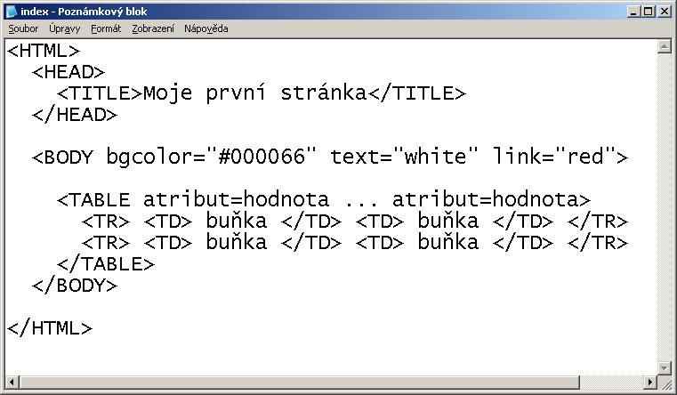
Tagy tabulky:

Slide 5
Zásady
každá buňka musí mít obal
do prázdných buněk dosazujeme alespoň tvrdou mezeru &nbsp
tabulka se vždy vykresluje zleva doprava, ze shora dolů 1, 2, 3, 4
ve všech řádcích musí být stejně buněk

Slide 6
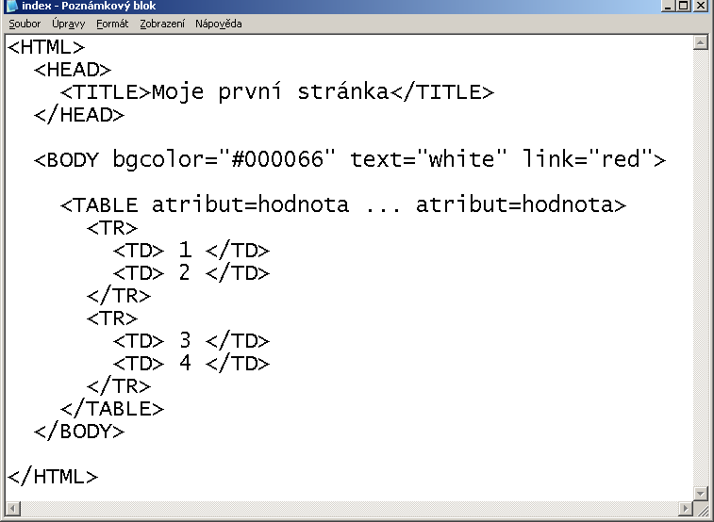

Slide 7
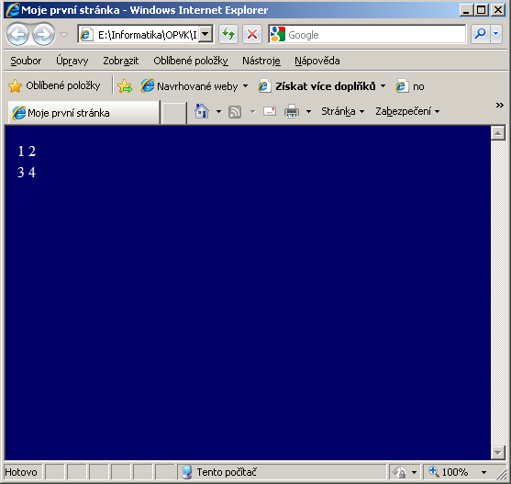

Slide 8
Atributy tagu <TABLE>:
rám tabulky border = „10“
šířka tabulky width = „45%“
výška řádků height = „200“
horizontální zarovnání align = „center“
vertikální zarovnání valign = „top“
midle, bottom
barva bgcolor = „red“
barva okraje boldercolor = „blue“

Slide 9
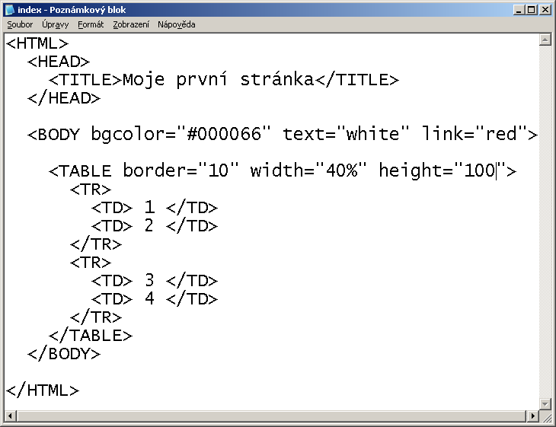
okraj tabulky v bodech
délka tabulky v %
výška řádku v bodech

Slide 10
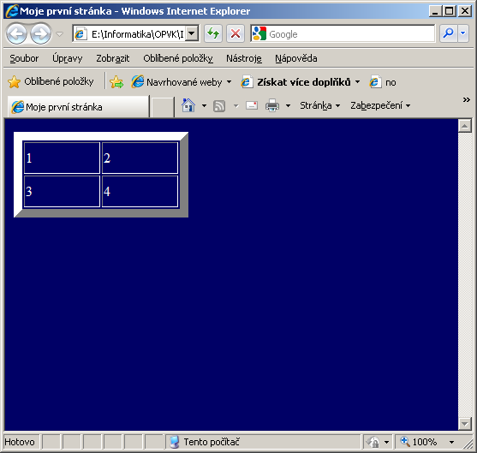

Slide 11
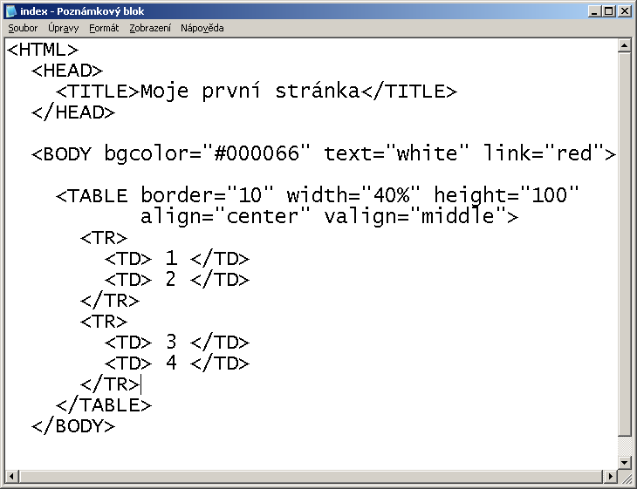
horizontální zarovnání tabulky
vertikální zarovnání tabulky

Slide 12
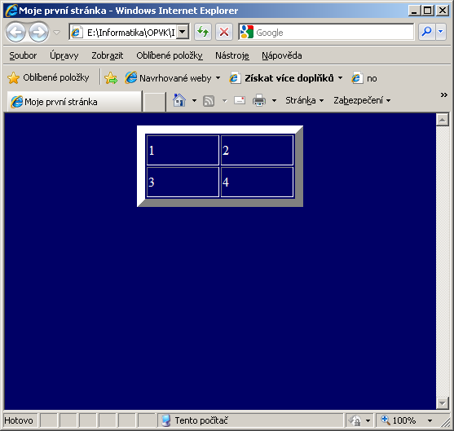

Slide 13
Zdroje:
Pavel Navrátil
Informatika a výpočetní technika 3
kompendium

